Slide 1






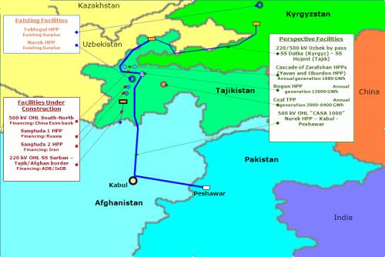
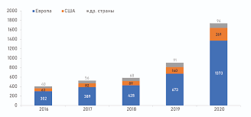


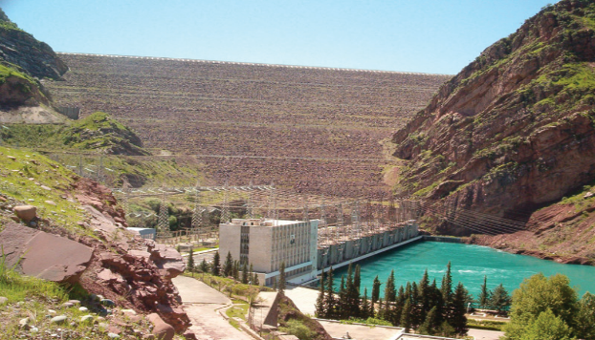
АКАДЕМИЯИ ИДОРАКУНИИ ДАВЛАТИИ НАЗДИ ПРЕЗИДЕНТИ ҶУМҲУРИИ ТОҶИКИСТОН
АМАЛИШАВИИ РУШДИ СТРАТЕГИЯИ ИҚТИСОДИ “САБЗ” ДАР МАҚОМОТИ ХУДИДОРАКУНИИ ШАҲРАК ВА ДЕҲОТ
Фасењзода Ислом Саймирзо,
н.и.и., дотсент-Директори Пажуњишгоњи идоракунии давлатї ва хизмати давлатї
ДУШАНБЕ - 2023

Slide 2
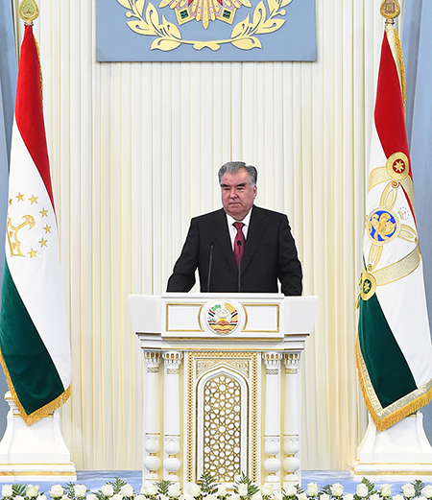
Ҳукумати мамлакат бо дарназардошти тағйирёбии глобалии иқлим ва зарурати рушди энергетикаи «сабз» бояд то охири соли 2022 Стратегияи рушди «иқтисоди сабз» дар Ҷумҳурии Тоҷикистонро қабул карда, татбиқи онро таъмин намояд.
Паёми Президенти Ҷумҳурии Тоҷикистон, Пешвои миллат муҳтарам Эмомалӣ Раҳмон ба Маҷлиси Олии Ҷумҳурии Тоҷикистон 21.12.2021-шаҳри Душанбе
Асосгузори сулњу вањдати миллї – Пешвои миллат, Президенти Љумњурии Тољикистон муҳтарам
Эмомалӣ Рањмон

Slide 3

СТРАТЕГИЯИ РУШДИ ИҚТИСОДИ САБЗ ДАР ҶУМҲУРИИ ТОҶИКИСТОН БАРОИ СОЛҲОИ 2023-2037
Мақсади Стратегияи мазкур - гузаронидани ислоҳоти дастурӣ, таъмини истифодаи самараноки сармояи табиӣ, ҷалби сармоягузорӣ, роҳандозии технологияи муосиру инноватсионӣ ва таҳкими ҳамкории байналмилалӣ дар самти «иқтисоди сабз» мебошад.
Амалӣ намудани Стратегияи мазкур ба таъмини рушди устувор дар соҳаҳои иқтисодиёт, суботи иҷтимоӣ, мувозинати экологӣ ва баланд бардоштани сатҳи некӯаҳволии мардуми Тоҷикистон мусоидат менамояд.
Татбиқи ҳадафу вазифаҳои Стратегия дар доираи маблағҳои буҷети ҷумҳуриявӣ, институтҳои молиявӣ, шарикони рушд, бахши хусусӣ ва дигар манбаъҳои маблағгузорӣ, ки қонунгузории Ҷумҳурии Тоҷикистон манъ накардааст, таъмин карда мешавад. Ҳаҷми маблағгузории «Стратегияи рушди «иқтисоди сабз» дар Ҷумҳурии Тоҷикистон барои солҳои 2023-2037» 21586,3 млн сомониро пешбинӣ намудааст.

Slide 4

Дурнамо

Slide 5
ЊУЉЉАТЊОИ СТРАТЕГИИ КИШВАР
БМР
2016-2020
БМР
2021-2025
СМР-2030
БМР
2026-2030
ЊРУ
Стратегия ва барномаҳои соҳавӣ
Барномаҳои рушди шаҳру ноҳияҳо ва нақшаҳои рушди ҷамоатҳо

Slide 6
Сиёсати иқтисодӣ ва индекси хушбахти
Индекси хушбахтӣ
2011 СММ
6 нишондињанда:
ММД ба сари ањолї
Дарозумрї
Таъминоти иљтимої
Озодии интихоб дар зиндагї
Эњсонкорї
Дарки коррупсия

Slide 7
АСОСНОКУНИИ СТРАТЕГИЯ
Истифодаи васеи манбаъҳои барқароршавандаи энергия, бахусус, захираҳои об яке аз сарчашмаҳои асосии тавлиди “энергияи сабз” ва рушди “иқтисоди сабз” ба ҳисоб меравад.
Паёми Президенти Ҷумҳурии Тоҷикистон, 26.12.2019
Стратегияи миллии рушди Љумњурии Тољикистон барои давраи то соли 2030 (минбаъд - СМР-2030) дар асоси муќаррароти Конститутсияи Љумњурии Тољикистон, Ќонуни Љумњурии Тољикистон “Дар бораи дурнамоњои давлатї, консепсияњо, стратегияњо ва барномањои рушди иљтимоию иќтисодии Љумњурии Тољикистон” ва мутобиќи њадафњои дарозмуњлат ва афзалиятњои рушди кишвар, ки дар Паёмњои Асосгузори сулњу Вањдати миллї, Пешвои миллат, Президенти Љумњурии Тољикистон, муњтарам Эмомалї Рањмон ба Маљлиси Олии Љумњурии Тољикистон солњои 2014 ва 2015 баён шудаанд, тањия гардидааст.

Slide 8
АФЗАЛИЯТҲОИ АСОСӢ
Афзалиятњои асосии рушди кишвар баъди соли 2015, ки ба татбиќи онњо идеологияи иќтисодї, принсипњои заминавї ва маљмўи тадбирњои дар СМР-2030 инъикосёфта равона шудаанд, муайян карда шаванд. Ба чунин афзалиятњо шомиланд: (1) маориф; (2) тандурустї; (3) шуѓл; (4) нобаробарї; (5) мубориза бар зидди коррупсия; (6) таъмини амнияти озуќаворї ва ѓизо; (7) идоракунии самаранок; (8) њифзи иљтимоии ањолї; (9) пешгирии низои эњтимолї; (10) амнияти энергетикї, экология ва идоракунии равандњои демографї.

Slide 9
Дар стратегия се принсипї илман асоснокшуда баррасї шудааст
Превентивї-яъне пешгирии (коњишдињии) осебпазирии рушди оянда
Инноватсионї-яъне рушд бар пояи навоварињои фарогири њамаи соњањои њаёти иљтимоию иќтисодии кишвар
Индустралї-яъне баланд бардоштани самаранокии истифодаи захирањои миллї

Slide 10
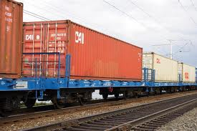
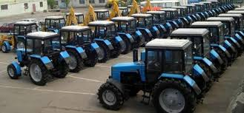



Таърих ва сиёсат
Дар СМР -2030
Аз рўи сенарияи индустриалию инноватсионї манбаъҳои рушди иқтисодиёт ин истифодаи самараноки сармояи инсонї, имкониятҳои инфрасохтори нави транзитї ва долонҳои иқтисодї, инкишофи рушди ба содирот нигаронидашуда ва воридотивазкунанда, густариши содироти хизматрасониҳо ва маҳсулоти дорои арзиши баланди иловашуда, инкишофи зироатњои органикї, манбаъҳои барқароршаванда ва аз љиҳати экологї тозаи нерў ҳамчун асоси “иқтисоди сабз”, вусъатдиҳии механизми њамгироёнаи идоракунии захираҳои об, аз љумла рушди ҳамаљонибаи сайёҳї муайян карда шудаанд.

Slide 11
Њадафњои стратегии рушд барои 15 соли оянда
Рањої аз бунбасти коммуникатсионй, ва табдил ба кишвари транзитї
Таъмини истиқлолияти энергетикї ва истифодаи самарабахши неруи барк;
Таъмини амнияти озуќаворй ва дастрасии ањолї ба гизои хушсифат
Саноатикунонии босуръат ва вусъатдињии шуѓли пурмањсул.

Slide 12
Се марњилаи амалишавии СМР
гузариш ба модели нави рушди иќтисодї, ки ба сармоягузорињо, афзоиши истењсоли мањсулоти содиротї ва воридотивазкунанда асос ёфтааст
I.2016-2020
гузариш ба рушди босуръати саноатї, ки ба сармоягузорињо асос меёбад.
II.2021-2025
Концепция ООН по устойчивому развитию
гузариш ба рушду диверсификатсияи истењсолот дар заминаи донишу навоварињо
III.2026-2030

Slide 13


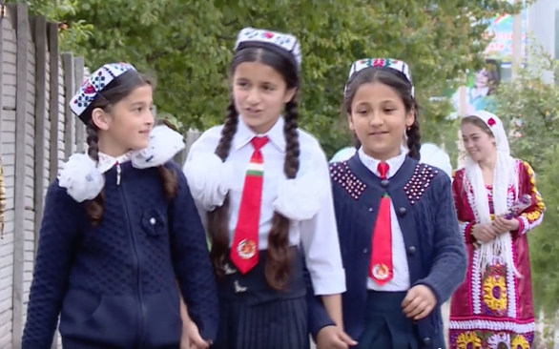
Савол
ЗИНДАГИИ АРЗАНДА чист?

Slide 14

Дар Љумњурии Тољикистон баъди ба даст овардани Истиќлолияти давлатї рушди иќтисодї, бахусус ташаккули он дар мањалњои алоњида њамеша мадди назари давлат буда, бењсозии сатњи зиндагии ањолї дар суханронињои Асосгузори сулњу вањдати миллї, Пешвои миллат, Президенти Љумњурии Тољикистон муњтарам Эмомалї Рањмон њамеша љойгоњи муњимро касб менамояд. Аз тањлили адабиёти илмии мављуда бармеояд, ки сиёсати иќтисодї дар њар як минтақа ва кишвар аз сатњи зиндагии ањолии он сахт вобастагї дошта, мањз дар њамин замина мо ба дастовардњои иќтисодї ноил мегардем.

Slide 15
Чомеаи љањонї бояд ба марњилаи нави рушд – “марњилаи сифат” гузарад; асри XXI-ро бисёр созмонњои байналмилалї асри сифат эълон кардаанд. Сифат нишондињандаи самаранокии баланди мењнат дар љомеа, манбаи сарвати миллї ва омили рафъи буњронњои иљтимої ва иќтисодї мебошад.
Мазмуни мафњуми “сатњи зиндагї” гуногунљанба ба њисоб меравад ва сифат тамоми љанбањои њаёти одамонро фаро гирифта, он яке аз омилњои асосии сохтори иљтимої ва фаъолияти одамон мебошад. Хусусиятњои сифатї инчунин барои дарки моњияти инсон ва фарњанги маънавї пояи асосї мебошанд.

Slide 16
Чуноне, ки Асосгузори сулњу вањдати миллї, Пешвои миллат, Президенти Љумњурии Тољикистон муњтарам Эмомалї Рањмон дар Паёми хеш ба Маљлиси олии Љумњурии Тољикистон 21.12.2021 ќайд намудаанд, ҳадафи олии давлат ва Ҳукумати мамлакат беҳтар кардани шароити зист ва баланд бардоштани сатҳу сифати зиндагии мардуми азизамон мебошад.

Slide 17

Сифат аз ду љињат – мафњуми иќтисодї ва њам технологї баррасї мешавад. Аз ин рў, сифат на танњо маљмўи хосиятњо, хусусиятњои мањсулот, молњо, хизматрасонињо, корњо, мењнат, балки ќобилияти онњо барои ќонеъ кардани талабот ва ниёзи одамон, роњи расидан ба њадафи онњо дар асоси талаботњои стандартњо, шартномањо, дархостњои истеъмолкунандагон мебошад.

Slide 18

Аз ин ҷост, ки рушди иқтисодӣ мувофиқи консепсияи миқдорӣ ва миқдорию сифати таъриф дода мешавад.
Мувофиқи консепсияи якум (миқдорӣ) рушди иқтисодӣ гуфта, афзоиши миқдории хаҷми маҳсулоти миллӣ ва даромади миллиро меноманд. Мувофиқи консепсияи дуюм (миқдорию сифатӣ), рушди иқтисодӣ такмилдиҳи миқдорию сифати истеҳсолот ва зиёдшавии њаҷми маҳсулоти ҷамъияти мебошад, ки он дар ҳалли масъалаи маҳдудияти захираҳо ва баланд бардоштани сатҳи зиндаги аҳоли кумак мерасонад.

Slide 19
МОҲИЯТИ РАВАНДИ БАНАҚШАГИРИИ СТРАТЕГӢ
Пагоҳ
Субъектҳои раванди рушд
Имрӯз
Мавҷуд набудани биниш
Соҳае, ки биниши модели рушди худро надорад
Биниш аз ҷониби сарварон ё гуруҳи сарварон
Соҳае, ки нисбат ба модели рушди пешниҳоднамудаи сарвар мавқеи худро муайян накардааст
Биниши якҷоя бо соҳа
Соҳае, ки мавкеи худро нисбат ба биниши модели рушд муайян намудааст

Slide 20
МУҲИММИЯТИ БАНАҚШАГИРИИ СТРАТЕГӢ
Баланд бардоштани самаранокии истифодаи захираҳои миллӣ дар асоси навовариҳо
Фароҳам овардани шароит барои иштироки ҷомеаи шаҳрвандӣ ва бахши хусусӣ дар идоракунии истеҳсолот
Коҳиш додани таъсири омилҳои беруна (масъалаҳои глобализатсия, буҳронҳои иқтисодию молиявии ҷаҳонӣ, рақобати носолим ва зуҳуроти протексионизм)
Кабули қарорҳои дурусти стратегӣ, ки афкори умумии ҷомеаро ифода намоянд
Муҳайё намудани имкониятҳо ҷиҳати интихоби ҳадафҳои рушди минбаъдаи соҳа ва дарёфти роҳу усули расидан ба онҳо

Slide 21
ЗАМИНАҲОИ АСОСИИ БАНАҚШАГИРИИ СТРАТЕГӢ
Қонунгузории Ҷумҳурии Тоҷикистон дар самти таҳияи дурнамоҳои давлатӣ, консепсияҳо, стратегияҳо ва барномаҳои рушди иҷтимою иқтисодӣ;
Истифодаи таҷрибаи ҷаҳонӣ оид ба масъалаҳои муосири банақшагирӣ;
Расидан ба ҳадафҳои дарозмуддат ва афзалиятҳои рушди кишвар дар доираи СМР-2030 ва БРМ барои солҳои 2021-2025, ки дар худ Ҳадафҳои Рушди Устуворро инъикос менамоянд.
Ќоидаҳои гузаронидани мониторинг ва арзёбии амалишавии хуҷҷатҳои стратегии сатҳи миллӣ, барномахои соҳавӣ ва минтаќавии рушд дар Ҷумҳурии Тоҷикистон.

Slide 22
МАҚСАДИ ТАҲИЯИ БУҶЕТИ МАҚОМОТИ ХУДИДОРАКУНИИ ШАҲРАК ВА ДЕҲОТ
Ба вуҷуд овардани фаҳмиши умумӣ вобаста ба ҳолат ва
дигаргуниҳо дар соҳаҳо.
Дарёфти роҳҳои самараноки фаъолияти соҳаҳо ва муайян намудани самтҳои минбаъдаи рушди онҳо ҳангоми муҳокима ва мубодилаи афкор бо ташкилотҳои ҷамъиятӣ, бахши хусусӣ ва дигар сохторҳои давлатӣ.
Ба нақша гирифтани маҷмӯи тадбирҳои пешрафти иқтисодӣ, ки дар рушди соҳаҳо ҳамчун муҳаррик, ё ба таври дигар ба сифати «локомотив» баромад менамоянд.
Ҳавасманд намудани бахши хусусӣ дар рушди соҳаҳо тариқи роҳандозӣ кардани принсипи шарикии давлат ва бахши хусусӣ
Ҷалби сармоягузориҳои дохиливу хориҷӣ барои рушди соҳаҳо.

Slide 23
ФУНКСИЯИ АСОСИИ БУҶЕТИ ХУДИДОРАКУНИИ МАҲАЛӢ
ТАЪМИНИ ТАЛАБОТҲО
ҲУҚУҚӢ
НАЗОРАТ
НАҚШАВӢ
ХОҶАГИДОРӢ
АЗ НАВТАҚСИМКУНӢ
ИҶТИМОӢ

Slide 24
Тољикистон ва ЊРУ (хадафхои рушди устувор) (2015-17-169)
Дар СМР -2030
Баланд бардоштани самаранокии фаъолияти энергетикї на танњо кафолати ба даст овардани ЊРУ7 – таъмини дастрасї ба неруи арзон, боэътимод, устувор ва сарчашмањои замонавии энергия барои њама, балки њамчунин ЊРУ – њо, ба монанди: ЊРУ 1 ва 2 - барњам додани ќашшоќї ва гуруснагї; ЊРУ 8 – кори арзанда ва афзоиши иќтисодї; ЊРУ 9 - саноатикунонї, инноватсия ва инфрасохторњо; ЊРУ 12 - истеъмоли масъулиятнок ва истењсол; ЊРУ 13 - мубориза бо таѓйирёбии иќлим; ЊРУ 11 - устувории шањрњо ва нуќтањои ањолинишин; ЊРУ 15 - нигоњ доштани экосистемањо ба њисоб мераванд.

Slide 25
Тољикистон ва ЊРУ (2015-17-169)
Дар саросари ҷаҳон камбизоатиро дар ҳама шаклҳои он нест кунед.
Ба гуруснагӣ хотима диҳед, ба амнияти озуқаворӣ ва ғизои беҳтар ноил шавед ва ба рушди устувори кишоварзӣ мусоидат кунед.
Кафолати зиндагии солим ва пешбурди некӯаҳволии ҳама синну сол.
Таъмини таҳсилоти фарогир ва баробарҳуқуқ, ва имкониятҳои омӯзиши давомдор барои ҳама.
Ба баробарии гендерӣ расидан ва тавонмандсозии ҳамаи занону духтарон.
Таъмини дастрасӣ ва идоракунии устувори об ва санитария барои ҳама.
Таъмини дастрасӣ ба энергияи дастрас, боэътимод, устувор ва замонавӣ барои ҳама.
Рушди устувор, фарогир ва устувори иқтисодӣ, шуғли пурра ва истеҳсолӣ ва кори шоиста барои ҳама мусоидат кунед.
Инкишофи инфрасохтори устувор, расонидани фарогирии фарогир ва устувор ва такмили инноватсия.
Кам кардани нобаробарӣ байни кишварҳо ва дохили кишвар.
Шаҳрҳо ва нуқтаҳои аҳолинишинро фарогир, бехатар, устувор ва устувор созед.
Кафолати истеъмоли устувор ва намунаҳои истеҳсолот.
Барои мубориза бо тағирёбии иқлим ва оқибатҳои он чораҳои таъҷилӣ андешед.
Уқёнусҳо, баҳрҳо ва захираҳои баҳриро барои ноил шудан ба рушди устувор ҳифз кунед ва устуворона истифода баред.
Ҳифз, барқарор ва истифодаи устувори экосистемаҳои заминӣ, идоракунии устувори ҷангалҳо, мубориза бо биёбоншавӣ ва қатъ ва таназзули замин ва боздоштани талафоти гуногунии биологӣ.
Ҷомеаҳои осоишта ва фарогирро барои рушди устувор тарғиб кунед, дастрасии ҳама ба адолати судиро осон мекунад ва дар ҳама сатҳ институтҳои муассир, ҳисоботдиҳанда ва фарогирро таъсис медиҳад.
Воситаҳои татбиқро тақвият диҳед ва шарикии глобалиро барои рушди устувор дубора барқарор кунед.

Slide 26

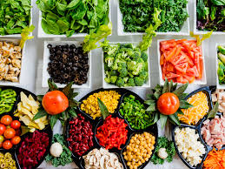
Таърих ва сиёсат
Иќтисоди «сабз» - яке аз назарияњои нав, ки ду дањсолаи охир пайдо шуда, бо консепсияи рушди устувор, ки ноилшавии маќсадњоро дар се самт дар якљоягї – иљтимої, иќтисодї ва экологиро дар назар дорад, алоќамандии бевосита дорад. Аммо дар фарќият бо консепсияи рушди устувор дар иќтисоди «сабз» ба рушди иќтисодї, ки ба стратегияњои њифзи муњити зист мухолиф нест, диќќати аввалиндараља дода мешавад.
Мафњуми иќтисоди «сабз» ба истилоњи илмї соли 1989 ворид шудааст ва баъдан дар адабиёт ба таври васеъ истифода бурда мешавад.

Slide 27
ПРИНСИПҲОИ АМАЛИШАВИИ СРИС
Истифодаи механизмњои бозоргонї барои ба даст овардани рушди устувор
I.2023-2025
Нигоњдории сармояи табиї дар сатњи милливу байналмилалї
II.2026-2030
Концепция ООН по устойчивому развитию
Таъмини шуѓли ањолї аз њисоби ташкил кардани љойњои кории сабз
III.2031-2037

Slide 28
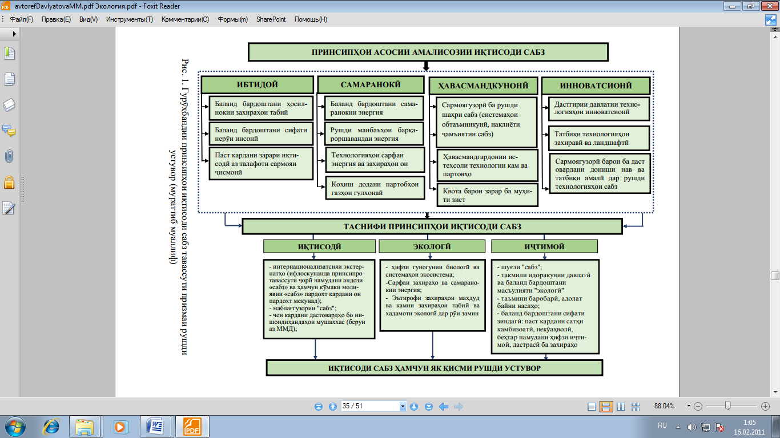
ГУРЎЊБАНДИИ ПРИНСИПЊОИ ИЌТИСОДИ «САБЗ» ТАВАССУТИ РУШДИ УСТУВОР

Slide 29
САМТҲОИ ИМКОНИЯТИ ТАШАККУЛИ ИҚТИСОДИЁТИ САБЗ БАРОИ 15 СОЛИ ОЯНДА
Истифодабарӣ аз чораҳои маъмурии маҳдудкунии ҳаҷми ихроҷҳо ба атмосфера, воситаҳои иқтисодӣ ва низоми идоракунии шарикии давлат бо бахши хусусӣ
I. Самти иқтисодӣ
Мусоидат ба сармоягузории сабз ба технологияҳо, сайёҳии экологӣ, маориф ва илм, афзоиши даромад ва шуғли аҳолӣ, кам ардани ихроҷи гази карбон ва ифлосшавии муҳити зист.
II.Самти иҷтимоӣ
III.Самти экологӣ
Истифодаи босамари захираҳои зеризаминӣ, захираҳои табиӣ ва маҳдудияти захираҳои табии барои наслҳои оянда

Slide 30
САМТҲОИ НОМБУРДА ДОРОИ АҲАМИЯТИ ЗЕРИН МЕБОШАНД:
Мақсади он баланд бардоштани сифати рушди иқтисодӣ, технологияҳо ва навовариҳо, рушди иқтисодии аз ҷиҳати экологӣ устувор, ташкили ҷойҳои нави корӣ ва афзоиши сармоягузории сабз мебошад.
I. Самти иқтисодӣ
Ба баланд бардоштани некуаҳволӣ, таъмини дастрасии тамоми қишри ҷомеа ба маҳсулоти асосӣ ва неъматҳо ва хизматрасониҳо, ки ба дарозумрӣ таъсир мерасонад равона шудааст.
II.Самти иҷтимоӣ
Дорои хусусиятҳои нигоҳ доштани сармояи табиӣ, баланд бардоштани сифати хизматрасониҳои экологӣ, кам кардани ихроҷи гази карбон, таъмини самаранокии истифодаи нерӯи барқ ва баланд бардоштани маърифати экологӣ мебошад.
III.Самти экологӣ

Slide 31
РУШДИ ИҚТИСОДИЁТИ САБЗ ДАР ДАВРАИ ДАРОЗМУҲЛАТ ТАВАССУТИ ҶАРАЁНҲОИ ЗЕРИН РОҲАНДОЗӢ МЕГАРДАД.
Истифодаи технологияҳои муосир ва инноватсионӣ
Истифодаи самаранок ва сарфаҷуёнаи сарсояи табиӣ;
Истеҳсол ва содироти маҳсулоти ба стандартҳои муосири ҷаҳонӣ ҷавобгӯ

Slide 32





Таъмини сифат «С» дар ҳолати амалигаштани афзалиятҳои стратегӣ асоси рушди бобарори Точикистон дар 2016-2021 солҳо.
2021 – болоравии сатҳи зиндагӣ
Пастшавии
камбизоатӣ;
Инноватсия;
Диверсификатсия;
Ҷойҳои нави кори
Ҳуқуқи инсон;
Сарварии
Қонун;
Идоракунӣ бе корупсия;
Судхои бо адолат
Сифати
болоравии иқтисодиёт
Бехатарии экологӣ ва мутобиқшави ба тағйирёбии иқлим
Сифати идоракунӣ
Сифати муҳити зист

Slide 33


Барои идоракунии самаранок чи лозим аст?
- нерўи пурќуввати зењнї;
- малакаи хуби идоракунӣ;
- донишњои асосноки маркетингї;
- қобилияти ташкилотчигӣ;
- мављудияти низоми муайяни принсипњои идоракунї;
- даќиќ муайян намудани маќсадњо ва ѓояњо,
- машварати босалоњият,
- тартибу низом,
- муносибати некхоњона ба зердастон,
- бањисобгирии фаврї, даќиќ, боэътимод, пурра ва доимї

Slide 34
МУВАФАҚҚИЯТИ ИДОРАКУНӢ ДАР ЧИСТ?
Майли доимӣ ба худтакмилдиҳӣ
Доштани малакаи таъсиррасонӣ ба рафтор ва иродаи дигарон;
Ташаккули имиҷи мусбӣ дар ҷомеа;
Сатҳи баланди донишҳои илмию таҷрибаи амалӣ
Истифодаи инноватсияҳо дар раванди идоракунӣ.
Интихоби стратегияи муврфиқи таъсиррасонӣ

Slide 35
ҚОНУНИЯТҲОИ АСОСӢ ДАР РОХИ РАСИДАН БА МУВАФФАҚИЯТ
- Ќонунияти якум - таъмини таносуби муносибатњои иљтимої дар масъалаи њокимият ва иштирок дар раванди идоракунии он ;
- Ќонунияти дуюм - таъмини хамгироии муносибатњои дохилисистемавї ва байнисистемавї
- Ќонунияти сеюм - тањкими заминаи мафкуравии вањдати миллї тавассути ташаккули идеологияи сулњ мањсуб меёбад.

Slide 36
ПРИНСИПҲОИ ТАЪМИНИ ИДОРАКУНИИ САМАРАНОК ДАР ТАҶРИБАИ ПЕШВОИ МИЛЛАТ
принсипи таъминоти њуќуќии фаъолиятњо ;
принсипи интихоб ва љобаљогузории дурусти аъзои Хукумат;
принсипи маќсаднокӣ (асосӣ ва ҳошиявӣ);
майл ва иродаи ќавї ба ташкил ва гузаронидани ислоњот (ислоҳотчигӣ);
созиш ва таҳаммулпазирӣ.

Slide 37
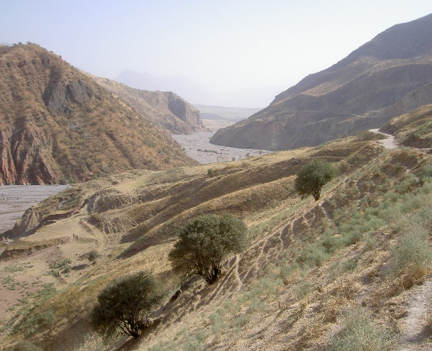


Таърих ва сиёсат
“Бо дарназардошти омилҳои тағйирёбии иқлим, азхудкунии иқтидори бузурги гидроэнергетикии Тоҷикистон метавонад ба коҳиши назарраси партови гази карбон дар атмосфера мусоидат кунад ва барои таъмини кишварҳои минтақа бо энергияи тоза, ки яке аз асосҳои рушди «иқтисодиёти сабз» мебошад, саҳми арзанда гузорад».
Суханронӣ дар ҷаласаи Шӯрои сарони давлатҳои аъзои Созмони Ҳамкории Шанхай дар ҳайати васеъ
10.06.2018, Чин
Суханронӣ дар Форуми дуюми байналмилалии «Як камарбанд, як роҳ» доир ба ҳамкории байналмилалӣ 26.04.2019, Чин
Суханронӣ дар форуми соҳибкорону сармоягузорони Ҷумҳурии Тоҷикистон ва Конфедератсияи Швейтсария 06.11.2019, Швейтсария

Slide 38
Дар баробари татбиқшавии иқтисоди сабз дар ҷаҳон самтҳои афзалиятноки таъмини болоравии иқтисодиёти муосир дар доираи иқтисоди сабз роҳандозӣ мегарданд:
Амсила (модел)-ҳои оқилонаи истеъмол ва истеҳсолот
Андозбандии сабз ва ислоҳоти буҷетӣ
Сабз намудани истеҳсолот ва бозор
Сармоягузорӣ ба сармояи табиӣ
Инфрасохтори устувори сабз
Истифодаи нишондиҳандаҳои самаранокии экологӣ

Slide 39
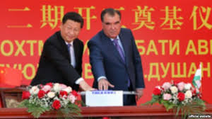



САРМОЯГУЗОРЇ ВА МАНФИАТЊО
Сармоягузорї ба иќтисодиёти Љумњурии Тољикистон бояд ба таъмини истифодаи самараноки захирањои дохилї ва берунї бо маќсади инкишоф додани иќтисодиёт ва риоя намудани манфиатњои иќтисодї ва миллї равона карда шавад:
Манфиатњои иќтисодї
Манфиатњои миллї
Ќонеънамоии эњтиёљоти афзоишёбандаи моддиву маънавӣ мебошад.
Бо алоќамандии генетикї ва фарњанг пайваст мебошанд.

Slide 40

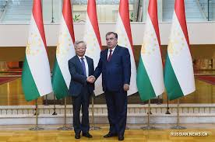
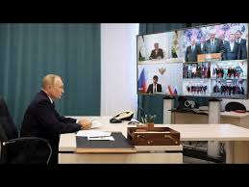
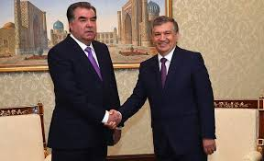
САРМОЯГУЗОРЇ ВА МАНФИАТЊО
Манфиатњои сармоягузори хориљї
Манфиатњои кишвар
Забти бозор
Норасоии захирањо ва воситањои асъории худї
Сарчашмањои арзони ашё ва ќувваи корї
Рушди босуботи иќтисодиёт
Харољоти истењсолї
Ҷойњои нави корї ва технологияи нав
Захирањои бойи табиї
Раќобатпазирї ва неруи содиротї
Мавќеи геостратегї ва геосиёсии кишвар
Брендњои нав

Slide 41
МАНФИАТЊО ВА МУВОФИЌАТ
Манфиатњои сармоягузори хориљї | Мувофиќат ба манфиати кишвари ќабулкунанда
Таъсиррасонї ба бозори кишвари њамсоя ё гуруњи интегратсионї ва забти мавќеи муайяни бозор | «+» дар њолати истењсоли моли босифат ва ба содирот равонашуда; «-» дар њолати истифодаи ќувваи монополї ва ањамият надодан ба сифат
Дастрасї ба сарчашмањои арзони ашё ва ќувваи корї | «+» дар њолати истифодаи ќувваи кории мањаллї ва такмилдињии ихтисоси онњо, коркарди нињоии ашёи хом дар дохили кишвар «-»дар њолати содир намудани ашёи нимхом ва истифодаи технологияи куњнашуда, истифодаи ќувваи корї дар кори љисмонї (мењнати дастї)

Slide 42
МАНФИАТЊО ВА МУВОФИЌАТ
Манфиатњои сармоягузори хориљї | Мувофиќат ба манфиати кишвари ќабулкунанда
Кам кардани харољоти истењсолї аз њисоби бартарияти нисбии мањаллї | «+» дар њолати истењсол намудани ќисми (детали) алоњида дар дохили кишвар ва васлкунї, истифодаи технологияи нав «-» дар њолати содир намудани ашёи хом аз кишвар
Мављудияти захирањои бойи табиї | «+» дар њолати риояи стандарти экологї, коркарди нињої ё миёнгоњии ашё «-» ворид намудани технологияи аз љињати экологї номувофиќ ва истихрољи беназорати захирањои табиї
Мавќеи геостратегї ва геосиёсии кишвар | «+» барои устувории вазъи сиёсї ва макроиќтисодии кишвар дар њолати нуќтаи ризоият байни шарикони стратегї «-» бархурди манфиатњои шарикони стратегї ва номувофиќии маќсад

Slide 43
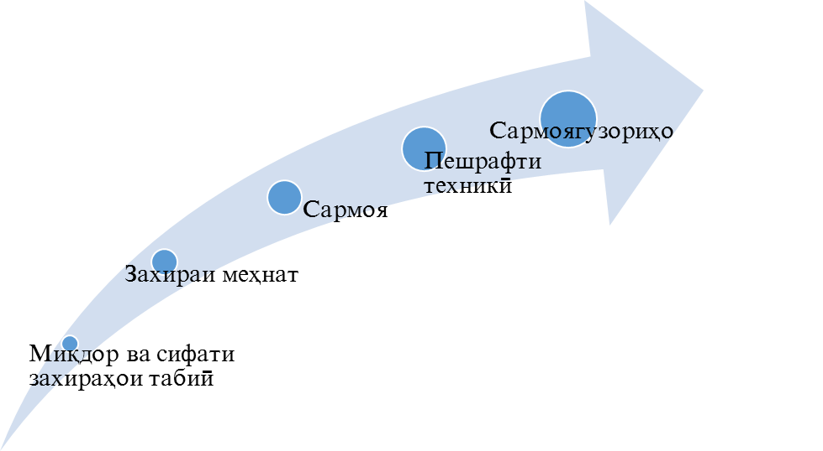
Амалияи иқтисодӣ барои таъмини рушд
Манфиати шахсї (vs)< Манфиати миллї

Slide 44

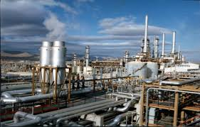



Фаъолият
Самтњои асосии фаъолият дар партави иќтисоди «сабз»:
- Коркарди сиёсати макроиќтисодї
- Љойњои кории «сабз»
- Баробарї ва кам кардани сатњи камбизоатї;
- Сиёсати саноати «сабз»
- Савдои «сабз»
- Таълимоти иќтисоди «сабз».

Slide 45

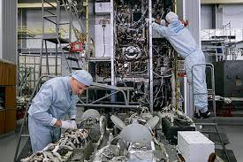

Сиёсати њавасмандкунии содирот ва воридотро ивазкунанада
сиёсати воридотивазкунанда:
њимояи соњањои сустараќќии мамлакат.
- ѓунљоиши бозори дохилї.
- таваккалият
- љамоварии технологии мањсулот.
- ќувваи кории арзони мамлакат
Сиёсати њавасмандкунии содирот:
- имтиёзњо.
- соњањои илмталаб.
- харољотњои нисбатан кам
- васеъкунии иќтидори содиротии мамлакат.
- минтаќањои озоди содиротї-истењсолї

Slide 46
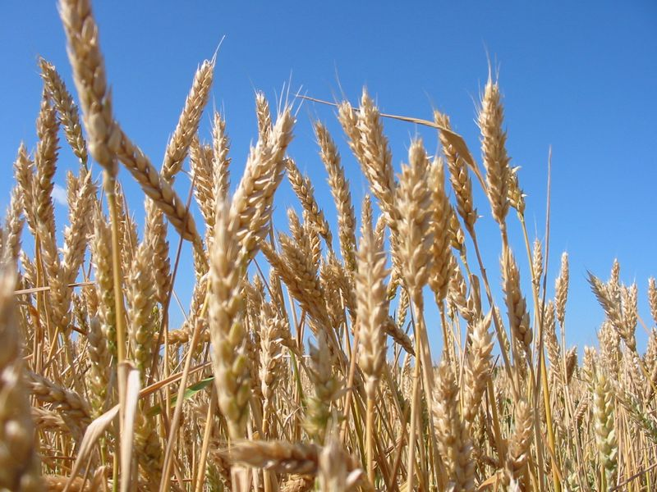
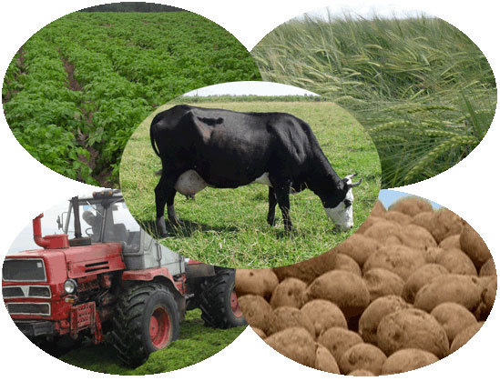
ПРИНСИПҲОИ ИҚТИСОДИ САБЗ ДАР СОҲАИ КИШОВАРЗӢ
Соҳаи кишоварзї дар Љумҳурии Тоҷикистон яке аз соњањои асосии шуғли аҳолӣ ба ҳисоб рафта, соли 2021 њаљми мањсулоти умумии кишоварзї ба 39,7 млрд сомонї, аз љумла растанипарварї ба 28,7 млрд сомонї ва чорводорї ба 11,0 млрд сомонї баробар гардид.
Дар натиҷа ҳиссаи растанипарварї ва чорвопарварї дар њаљми мањсулоти умумии кишоварзї мутаносибан ба 72,3 фоиз ва 27,7 фоиз баробар гардида, ҳиссаи соњаи кишоварзї дар ММД ба 23 фоиз баробар гардид.

Slide 47
ПРИНСИПҲОИ ИҚТИСОДИ САБЗ ДАР СОҲАИ КИШОВАРЗӢ
Дар кишвар 4730,1 њазор гектар заминњои кишоварзї мављуд буда, 618,7 њазор гектари он обї мебошад. Аз ин миќдор 673,3 њазор гектар замини корам (аз он 471,6 њазор гектар обї), 161,3 њазор гектар дарахтњои бисёрсола (аз он 123,8 њазор гектар обї), 21,3 њазор гектар заминњои партов (аз он 18,2 њазор гектар обї), 18,8 њазор гектар заминњои алафдарав (аз он 1,4 њазор гектар обї) ва 3855,4 њазор гектар заминњои чарогоњ (аз он 3,7 њазор гектар обї) мебошанд.

Slide 48

Љадвали 1
Меъёрњои тавсиявии физиологии истеъмоли мањсулоти асосии озуќаворї ба њар сари ањолии Љумњурии Тољикистон дар соли 2018
№ | Номгўи мањсулот | Грамм дар як шабонарўз | Килограмм дар як моњ | Килограмм дар як сол
1 | Нон ва мањсулоти нонї, ярмањо, лўбиёгињо | 404,7 | 12,1 | 147,7
2 | Гўшт ва мањсулоти гўштї | 111,9 | 3,4 | 40,8
3 | Моњї ва мањсулоти моњигї | 24,6 | 0,7 | 9,0
4 | Шир ва мањсулоти ширї | 316,0 | 9,5 | 115,3
5 | Тухм (дона) | 0,5 | 15,0 | 180,0
6 | Равѓан (растанї, чарбу) | 46,2 | 1,38 | 16,6
7 | Ќанд | 54,8 | 1,6 | 20,0
8 | Сабзавот ва полезињо | 455,0 | 13,7 | 166,1
9 | Мева ва буттамева | 340,0 | 10,2 | 124,1
10 | Картошка | 252,0 | 7,6 | 92,0
11 | Чой | 5 | 0,15 | 1,8
Сарчашма: Ќарори Њукумати Љумњурии Тољикистон аз 31.08.2018, №451.

Slide 49
Навъњои мањсулот | Меъёри тавсияшавандаи истеъмол 1 кг/одам дар як сол | СОЛЊО
 |  | 2018 |  | 2019 |  | 2021
 |  | Ба сари ањолї, кг. | Сатњи таъмин будан, % | Ба сари ањолї кг. | Сатњи таъмин будан, % | Ба сари ањолї, кг. | Сатњи таъмин будан, %
Ѓалла мањсулоти ѓалладонагї | 147,7 | 141,5 | 95,8 | 152,2 | 103,0 | 165,0 (161,8) | 111,7
Картошка | 92,0 | 106,8 | 116,0 | 107,9 | 117,2 | 108,7 (106,2) | 118,1
Сабзавот ва обчакорї | 166,1 | 234,8 | 141,3 | 236,7 | 142,5 | 263,5 (264,9) | 158,6
Мевагї ва ангур | 124,1 | 76,4 | 61,5 | 78,2 | 63,0 | 75,1 (83,5) | 60,5
Шир ва мањсулоти ширї | 115,3 | 106,2 | 92,1 | 49,6 | 43,0 | 50,4 | 43,7
Гўшт ва мањсулотї гуштї | 40,8 | 14,5 | 35,5 | 14,8 | 36,2 | 16,0 (16,7) | 39,2
Тухум (дона) | 180,0 | 49,9 | 27,7 | 78,7 | 43,7 | 104,5 (107,4) | 58,0
Сарчашма: њисобњои муаллиф дар асоси маводи маљмўаи омории Агентии омори назди Президенти Љумњурии Тољикистон “Кишоварзї дар Љумњурии Тољикистон 2021, с.15”

Slide 50
Чорањо
Истењсоли ѓалладонагињо 1586,3 њазор тонна, аз љумла гандум 876,2 њазор тонна, пахта 392 ҳазор тонна, картошка 1041,3 њазор тонна, сабзавот 2597,6 њазор тонна, аз ҷумла пиёз 727,4 ҳазор тонна, полизї 818,8 њазор тонна, мева 444,5 њазор тонна ва ангур 267,5 ҳазор тоннаро ташкил дода, њосилнокии ѓалладонагињо ба 30,7 с/га, аз љумла гандум 29,2 с/га , пахта 22,6 с/га, картошка 181,4 с/га, сабзавот 280,5 с/га, полизї 284,5 с/га, мева 40,3 с/га ва ангур 77,6 с/га баробар шудааст.
Дар њамаи шаклњои хољагидории љумњурї њолати 1 январи соли 2022 саршумори чорвои калон 2467,6 њазор сар, аз он модагов 1290,5 њазор, ќутос 26,1 њазор, гўсфанду буз 6052,4 њазор, асп 83,8 њазор, занбури асал 257,2 њазор оила ва паранда 11117,7 њазор сар ба ќайд гирифта шудааст.Дар соли 2021 истењсоли гўшти чорвои калон ва майда (дар вазни зинда) 283,6 њазор тонна, гўшти паранда (дар вазни зинда) 44,1 њазор тонна, шир 1042,6 њазор тонна, тухм 1053,5 млн. дона, пашм 8151,8 тонна, пилла 451,1 тонна, асал 4390,2 тонна ва моњї 4389,4 тонна истењсол шудааст.
Ба њолати 1 январи соли 2022-ум 36200 гектар заминњои њолати мелиоративиашон ѓайриќаноатбахш (ботлоќшавї, шуршавї) ба ќайд гирифта шуда, 5013 гектар заминҳои аз гардиши кишоварзӣ берун мондаанд, ки ба таъмини амнияти озуқаворӣ таъсири манфӣ мерасонанд.

Slide 51
Вазифаҳои асосии соњаи кишоварзӣ дар татбиқи иқтисодиёти сабз
-тањкими асосњои институтсионалї барои рушди иќтисоди сабз дар соњаи кишоварзї;
-таъмини истифодаи самаранок ва оқилонаи заминҳои кишоварзӣ;
-таъсиси ҷойҳои кории сабз дар деҳот;
-такмили номгӯи маводҳои кимиёвии дар кишоварзӣ манъ шуда;
-таҳия ва қабули стандартҳои миллӣ оид ба кишоварзии органикӣ;
-гузариш ба истифодаи техника ва технологияи аз ҷиҳати экологӣ муфид дар соњаи растанипарварї ва чорводорї;
-рақамикунонӣ ва истифодаи зеҳни сунъї дар соҳаи кишоварзӣ ва обёрии замин;
-тақвият додани рушди устувори истеҳсоли маҳсулоти органикии кишоварзӣ барои таъмини амнияти озуқавории ҷумҳурӣ;
-таъмини сифат ва бехатарии мањсулоти кишоварзї;

Slide 52
Вазифаҳои асосии соњаи кишоварзӣ дар татбиқи иқтисодиёти сабз
-ташаккули низоми самараноки идоракунии захирањои кишоварзӣ, аз љумла замин ва маданияти истифодабарии онњо;
-гузаштан ба истеҳсол ва истифодаи нуриҳои минералии табиӣ;
-баланд бардоштани маданияти истифодаи замин ва истеҳсоли маҳсулоти кишоварзии органикӣ;
-ба роњ мондани истифодаи самаранок ва мутавозини маводи биотикӣ (иќлим, хок, релеф) ва абиотикї (табиати ѓайризинда);
-истењсоли хўрокаи чорво, паранда ва моњї бо ашёи хоми биотикї;
-истењсоли мањсулоти бастубанди органикї барои интиќоли зироатњои кишоварзї;
-васеъ намудани майдони боѓу токзорњои интенсивї бо обёрии ќатрагї;
-диверсификатсияи истењсолоти кишоварзї дар заминаи технологияи навоварона ва тањкими устувории занљираи арзиши иловашудаи мањсулот;
-амалї намудани принсипњои иќтисоди сабз дар корхонањои соњаи чорвопарварї ва таъмин намудани марказњои ташхиси байторї бо лавозимоту асбобњои озмоишї;
-рушди парандапарварии органикї;
-роњандозии васеи масъалањои гендерї дар соњаи кишоварзии органикї.

Slide 53
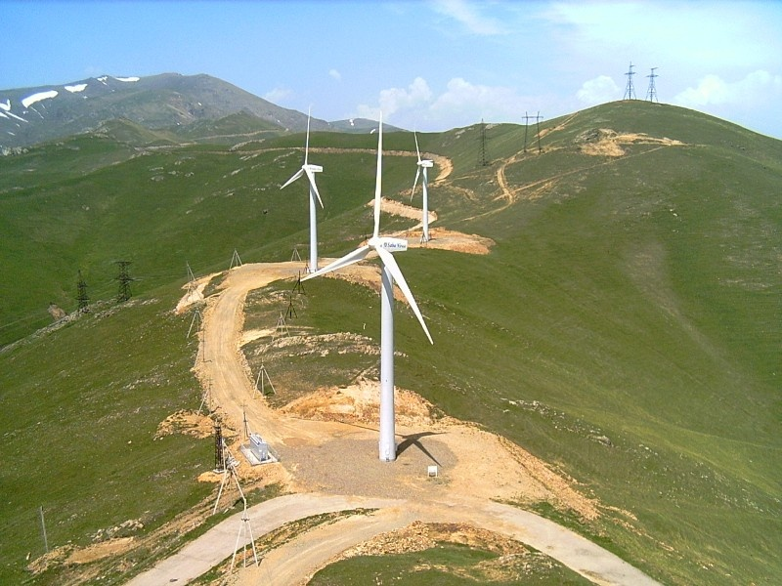



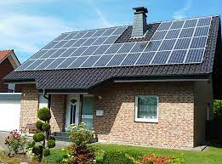
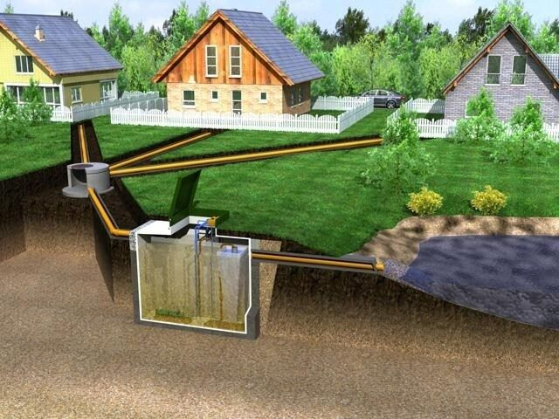


ХОНАҲО БО НЕРӮИ «САБЗ»
Мамлакати мо нерӯи бузурги гидроэнергетикӣ дошта ва ояндаи он вобаста ба истифодаи самарабахшу оқилонаи ин намуди энергия мебошад. Ҳиссаи энергияи нерӯгоҳҳои барқи обӣ ба баланси энергетикии кишвар 98 фоизро ташкил медиҳад ва аз рўйи ин нишондињанда, яъне фоизи истењсоли «энергияи сабз» кишвари мо дар љањон љойи шашумро ишѓол менамояд.

Slide 54
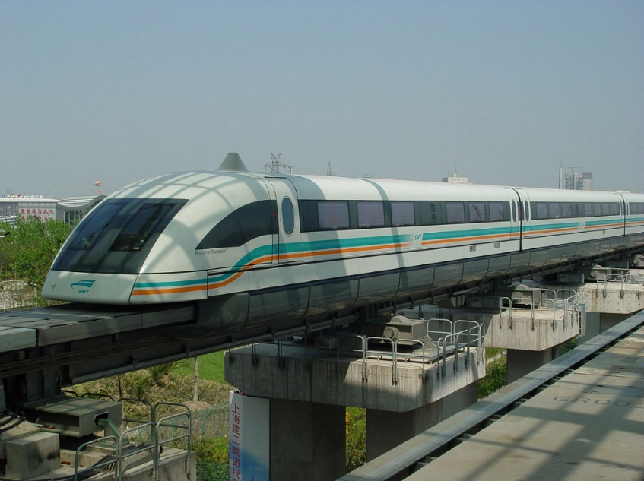
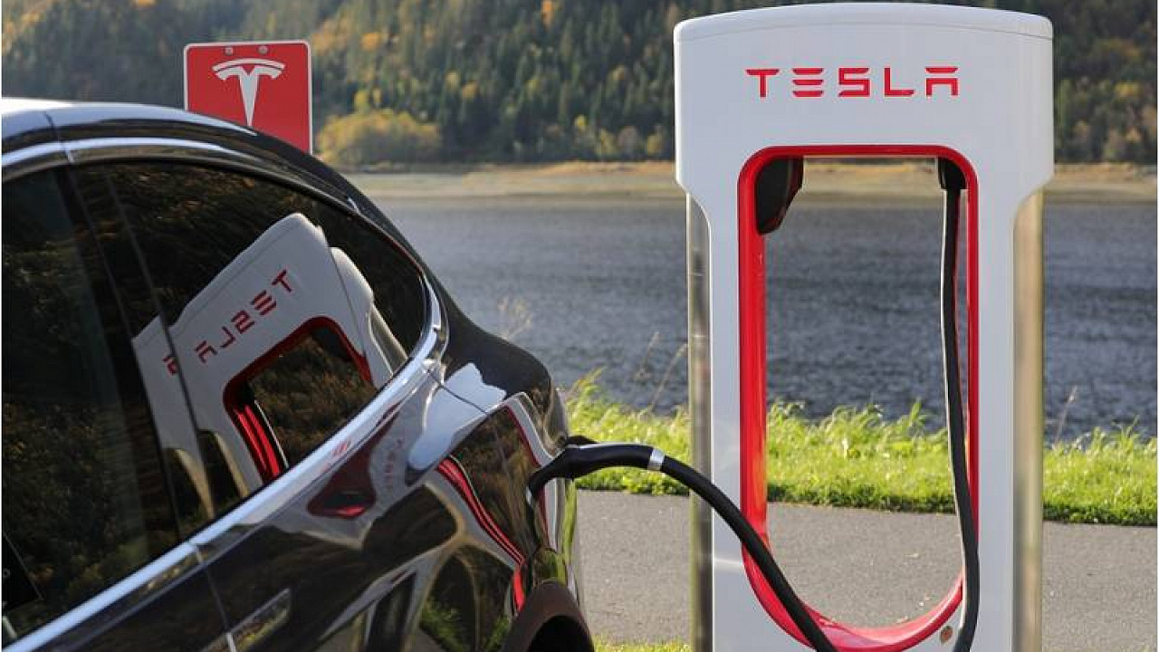
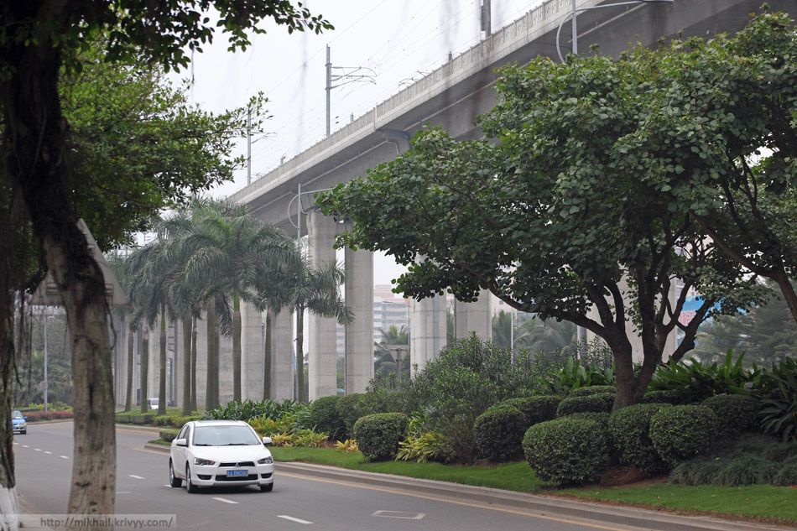
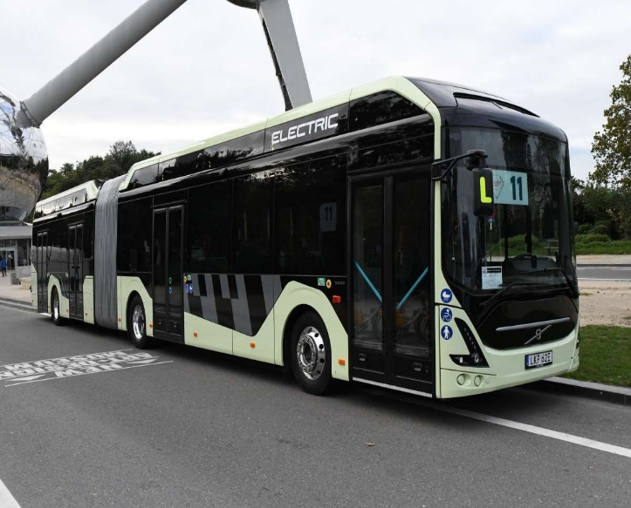


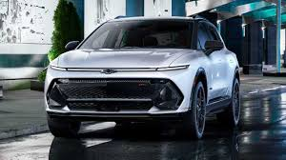
НАҚЛИЁТИ «САБЗ»
Таъсис додани низоми ягона ва мутамаркази биллингӣ, насби ҳисобкунакҳои зеҳнӣ ва ба ин васила то охири соли 2025 то сатҳи 9 фоиз паст намудани талафот ва ҷамъоварии пурраи маблағи барқи истифодашуда, инчунин, истифодаи самараноки захираҳои мавҷудаи соҳа ба нақша гирифта шудааст.

Slide 55
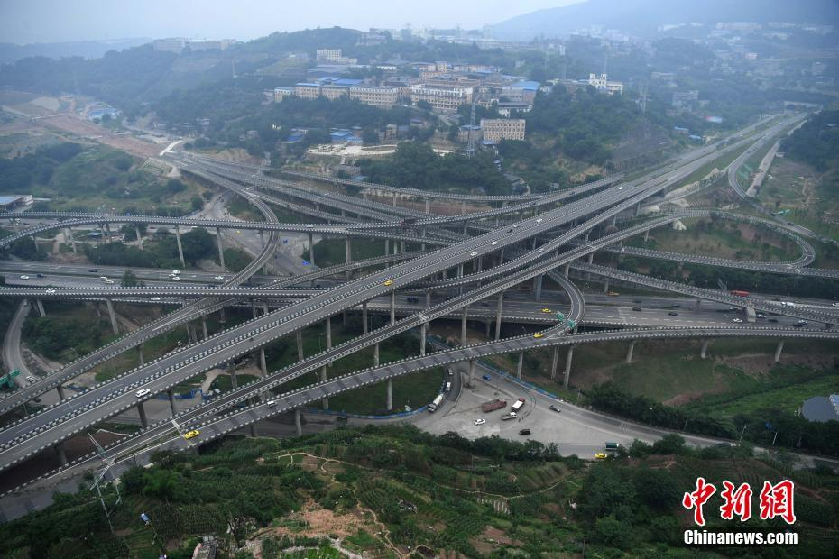
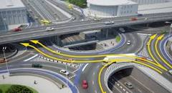
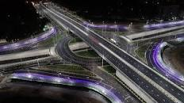

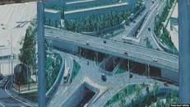
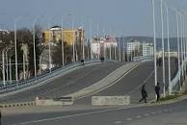
ИНФРАСОХТОРИ «САБЗ»
Дар 5 соли охир (2018-2022) 250 км роњњои мошингард, 42 пул, 4 долон ва якчанд эстакада, ба маблаѓи зиёда аз 5 млрд. сомонї бунёд гардидааст. Дар се соли оянда бошад 6 лоиҳа ба маблағи 7,4 миллиард сомонӣ ба анҷом расида, 317 километр роҳи байналмилалии мошингард, 32 пул, 5 нақб бо дарозии 11,2 километр ва 7 долон ба истифода дода мешаванд.

Slide 56

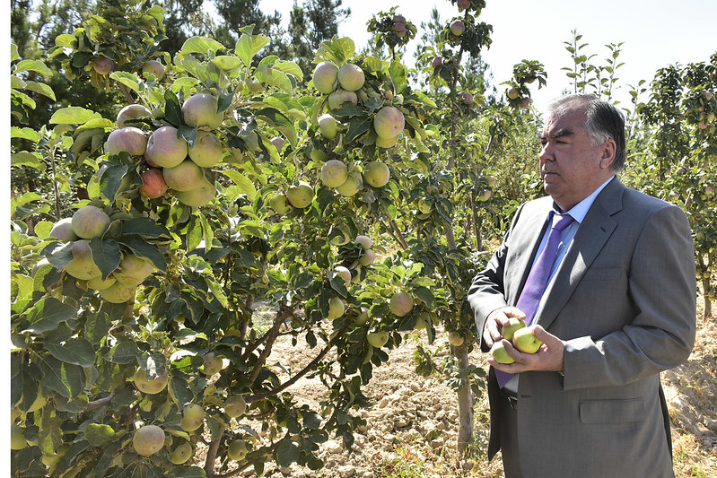
ОЗУҚАВОРИИ «САБЗ»
РЕСУРСҲОИ ГЕНЕТИКИ
Саломатии инсон
Устувории иҷтимои
Маводҳои ғизои
Ҷумҳурии Тоҷикистон дорои захираҳои бойи «иқтисоди сабз» дар соҳаи энергетика, кишоварзӣ, истеҳсоли маҳсулоти аз лиҳози экологӣ тоза мебошад.
«Иқтисоди сабз» яке аз самтҳои муосири илми иқтисод мебошад, ки солҳои охир таваҷҷуҳ ба он бештар гардида истодааст. «Иқтисоди сабз» дар оянда ҳама соҳаҳоро фаро мегирад. Аз ҷумла, дар соҳаи кишоварзӣ ба ҷои нуриҳои минералӣ истифодаи нуриҳои органикӣ (поруи чорвою паранда, пӯсидаи хазону пасмондаи рустаниҳо), ба ҷои заҳрхимикатҳо усули биологии ҳимояи зироат, бунёди гармхонаҳои офтобӣ, ба роҳ мондани усули қатрагии обёрии зироат, захира намудани оби барфу борон дар мавзеъҳои камоб дорои манфиати зиёди иқтисодию экологӣ мебошанд.

Slide 57
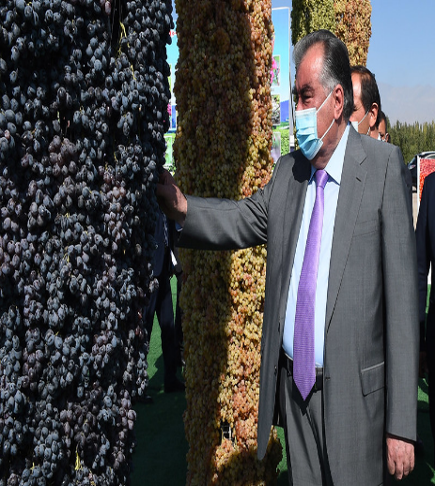
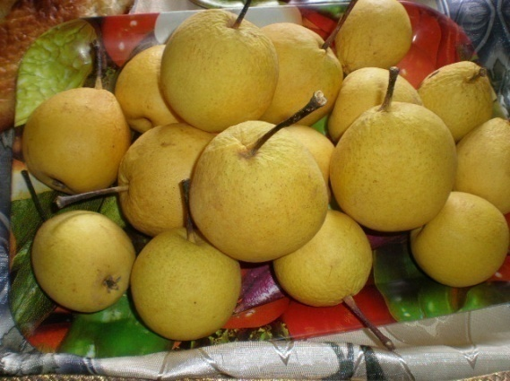
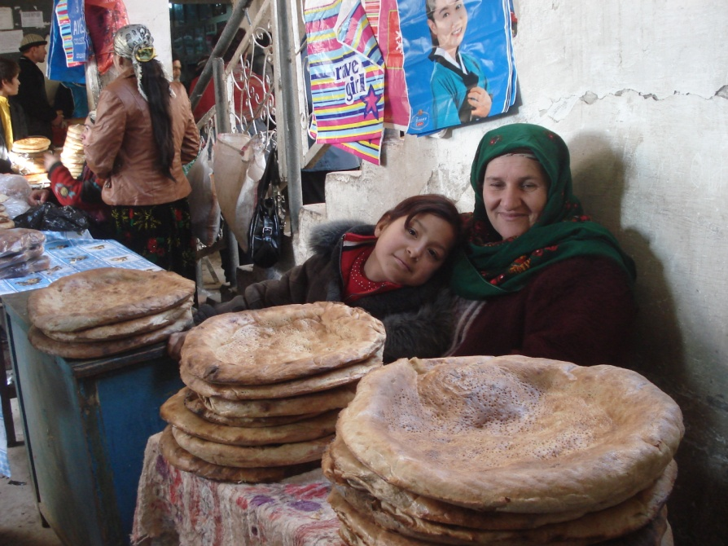
ЧОРАЊОИ ЗАРУРЇ:
-санадњои меъёрии њуќуќї барои рушди соњањои растанипарварї, чорвопарварї ва моњипарварї бо назордошти љорї намудани принсипњои иќтисоди сабз такмил меёбанд;
-њиссаи истеҳсол ва коркарди маҳсулоти кишоварзии аз ҷиҳати экологї тоза (органикӣ) дар њаљми умумии мањсулоти кишоварзї то охири татбиќи Стратегия то 100 фоиз расонида мешавад;
-кластерњои агросаноатї бо истифодаи самараноки энергия васеъ ба роњ монда шуда, њаљми истењсоли мањсулоти бо арзиши баланди иловашудаи органикї афзоиш меёбад;
-истифодаи технологияҳои сабз ва инфрасохтори сабз дар истеҳсолоти агросаноатӣ васеъ ба роњ монда шуда, ҳаҷми содироти маҳсулоти кишоварзии аз ҷиҳати экологї тоза (органикӣ) бо бастубанди муосири органикї афзоиш меёбад;

Slide 58
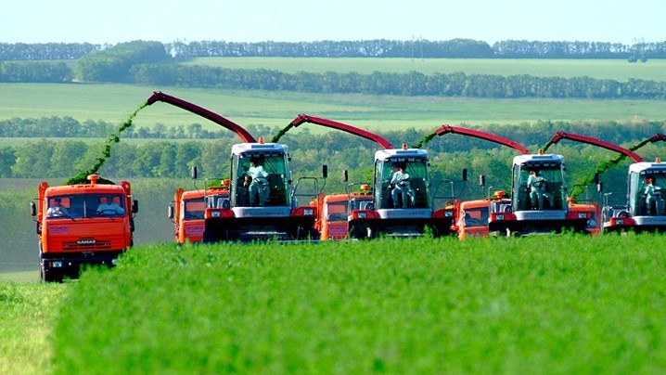
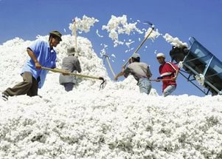

ЧОРАЊОИ ЗАРУРЇ:
-сармояи дохилї ва хориљї барои татбиќи лоињањои сармоягузории сабз ба соњаи кишоварзї љалб карда мешаванд;
-рақамикунонї, истифодаи зеҳни сунъї ва масъалањои гендерї дар соҳаи кишоварзӣ татбиќ карда мешаванд;
-5000 гектар заминњои нав бо љорї намудани технологияи муосири обёрї ба гардиши кишоварзї ворид карда мешавад;
-обёрии ќатрагї дар 30 фоизи хољагињои кишоварзї истифода мешавад.

Slide 59
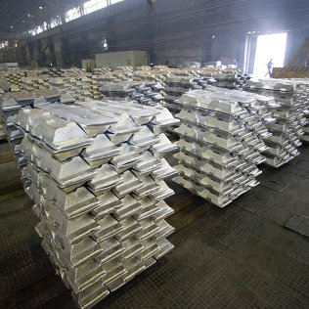
Афзалиятњо
рушди соњибкории истењсолї ва саноат оид ба коркарди ашёи хоми ватанї, татбиќи лоињањои сармоягузорї бо љорї намудани технологияњои пешќадам ва баланд бардошани иќтидори содиротии кишвар;
кам кардани монеањои маъмурї ва ташаккули инфрасохтори рушд ва дастгирии соњибкории хурд ва миёна дар сатњи љумњуриявї ва мањаллї;
ташаккулдињии низоми иттилоотии соњибкорї дар саноат ва мусоидат ба ташкил намудани бизнес-инкубаторњо бо назардошти талаботи мардон ва занон, соњибкорони дењот;
истифодаи механизмњои њамкорињои давлат бо бахши хусусї;
тањкими механизмњои њамкорї байни Њукумати Љумњурии Тољикистон ва шарикони рушд

Slide 60
МЕХАНИЗМИ БАЛАНД БАРДОШТАНИ САМАРАНОКИИ РУШДИ УСТУВОРИ ИҶТИМОИЮ ИҚТИСОДИИ МИНТАҚА
НУЌТАЊОИ АСОСИИ РУШД
Низоми маќсадноки барномаи рушд
Шарикии давлат ва бахши хусусӣ
Рушди инноватционии соња
БАРТАРАФ КАРДАНИ ТАМОЮЛҲОИ МАНФӢ
Татбиќи технологияњои муосир дар сохтмон, хољагии манзилию коммуналї, алоќа ва ѓ.
Ҷорӣ намудани механизми масъулияти иҷтимоии корхонаҳо бо мақсади рушди инфрасохтори иҷтимоии деҳот
Татбиқи механизми шарикии давлат ва бахши хусусӣ
РУШДИ УСТУВОРИ ИЉТИМОИЮ
ИЌТИСОДИИ ХУДИДОРАКУНИИ МАҲАЛӢ
Пешгирии хуруҷи ҷавонон аз минтақа
Таҳияи роҳҳои алтернативии шуғл
Рушди туризми мањалли
Дастгирии мақсадноки истеҳсолкунандагони самарабахш ва ҳавасмандгардонии шарикии давлат ва бахши хусусӣ
Рушди дењоту агрошањрњои
муосир
Рафъи сохторҳои бесамари иқтисодӣ, муттаҳидсозии институтҳои иҷтимоӣ
Иваз кардани нуќтањои
фелдшерї-акушерї бо кабинетњои табибони оилавӣ
Маќомоти њокимияти давлатї
Корхонањои тиљоратї ва соҳибкорон
Ташкилотҳои илмӣ ва таълимӣ
Ҷалби сокинони деҳот ба
шаклҳои хурди хоҷагидорӣ
Ҳамгироии муассисаҳои фароғатӣ бо муассисаҳои савдо ва хизматрасонӣ

Slide 61
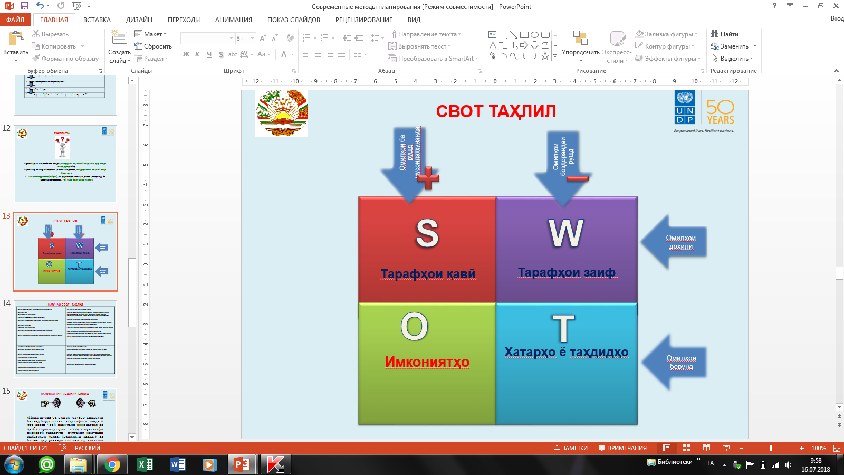
СВОТ ТАҲЛИЛ

Slide 62
НАМУНАИ СВОТ –ТАҲЛИЛ
Тарафхои кави (сильные стороны) Мавкеи мусоиди географи; рузхои зиёди офтоби дар давоми сол; Мавчудияти захирахои зиёди оби дохили ; Мавчудияти нахр; Шабакаи рохи хуб тарааккикарда; Мавчудияти кадрхои баландихтисос; Дастраси ва шаффофияти фаъолиятхои хокимият; Бисёрсохагии кишоварзи; Мавчудияти майдохои озоди инвеститсиони; мавчудияти сохибкории фаъол; Мавчудияти барномахои сохави; Имконияти чалби сармоя; Мавчудияти кувваи кори; Сохибкории хурди тараккикарда; Мавчудияти марказиомодасозии кадрхо аз руи ихтисосхои кишоварзи; Мавчудияти системахои обтаъминкуни дар нуктахои ахолинишин; Воситахои алокахои тараккикарда; Дар худуди нохия нуктахои ифлоскунии мухити атроф вучуд надорад; Мавчуд будани шабакаи муассисахои таълими, муассисахои тандурусти ва фарханг; Мавчуд будани заминхои кишт. | Тарафхои суст (слабые стороны) Дур будан аз, рохи охан ва маркази маъмури; Минтакахои хавфноки зироаткори, пахншавии монозироатхо дар растанипарвари; Набудани бозори яклухти махсулоти кишоварзи; набудани корхонахои коркард; набудани корхонахое, ки тавонад бучети нохияро гани гардонад; набудани коммплексхои чорвопарвари ; базахои моддию техники сусти хочагихо фермери; набудани коперативхои хизматрасонии кишоварзи; набудани маркази машварати барои рушди бизнеси хурд; баходии баланди нархи замин; кобилияти сусти сохибкори; Набудани маблаггузории бисёр барномахои кабулгардида; Набудани донише, ки ба технологияи муосир мусоидан намояд; Пиронсол гаштани кадрхо; мухочир шудани кадрхо берун аз худуди нохия; набудани маълумоти касби, барои тайёр кардани ихтисосхои кори ; Пиршавии ахоли (27% нафакахур); сатхи пасти фарогири хонандагон ба донишомузии забони модари; Фарогири нопурраи кудакон ба маълумоти томактаби; набудани муассисахои кудаконаи таълими дар махалхо; Базаи моддию техникии сусти муассисахои сохаи хифзи иятимои; Фарсудашавии зиёди шабакахои обу ташноб; дар холати садамави карор доштани иншоотхои тозакуни(очистных сооружений); Мавчуд будани захрхимикатхои мухлати истифодаашон гузашташуда; Мавчуд набудани шабакахои ташноб.

Slide 63
НАМУНАИ СВОТ –ТАҲЛИЛ
Имкониятхои беруна (Внешние возможности) Гузаронидани ислохоти маъмурию худуди; Мукамал ва бехтарсозии баъзаи меъёрию хукуки; Муттахид намудани куввахои сиёси; Кумаки конунгузори расонидан ба бизнеси хурду миёна ; Мавчуд будани барномахои максадноки давлати; Рушди шаклхои нави хочагидори; чалби инвеститсия; Кумаки сурогавии ичтимои ба ахоли; Чори намудани сугуртаи тибби; Нигох доштани арзишхои диннии чамъиятхои этники; Баланд бардоштани сатхи тахассусии кадрхо; Баланд бардоштани накши макомотхои худидоракунии махалли; Имконияти чори намудани технологияхои нави иттилооти; Чори намудани дастовардхои илми дар истехсолот; Хамкори бо барномахои байналхалки; Баланд бардоштани фарханги экологи . | Хатархои беруна (Внешние угрозы) Номуътадилии сиёси ва ришвахури дар сатхи милли; номукамалии баъзаи меъёи; назорати нопурра оид ба ичроииши конунхо; бор кардани карорхо «аз боло»; Мавчуд набудани бозори фурурши махсулот; Бухрони низоми молиявию карзи; Набудани сиёсати самарабахши давлати чихати дастгирии истехсолкунандагони махсулоти кишоварзи; ислохоти нотамоми замин ва муносибати бетартиби моликияти замин; сатхи пасти чолиби коргарон дар махал; Набудани маблаггузории барномахои ичтимоии кабулгардида; Истифодаи технологияхои кухна; Набудани захирахои кофи барои хифзи мухити зист; истехсол ва баланд бардошатни сатх ва сифати зиндагии ахоли; набудани системаи нобудсози ва коркарди партовхо; мавчуд будани корхонаи химияви дар нохияхои хамсоя; Харочотхои гарон барои чихозонидани воситахои истехсолот .

Slide 64
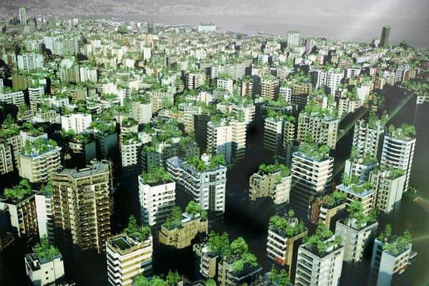
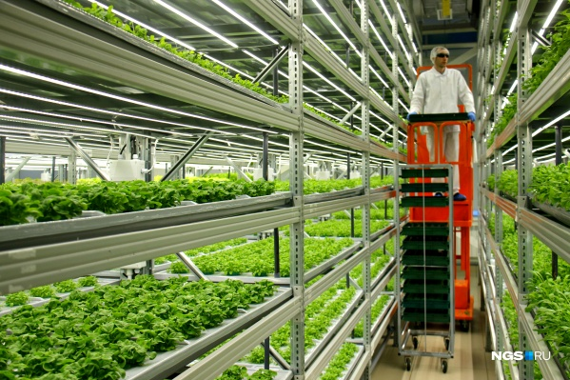

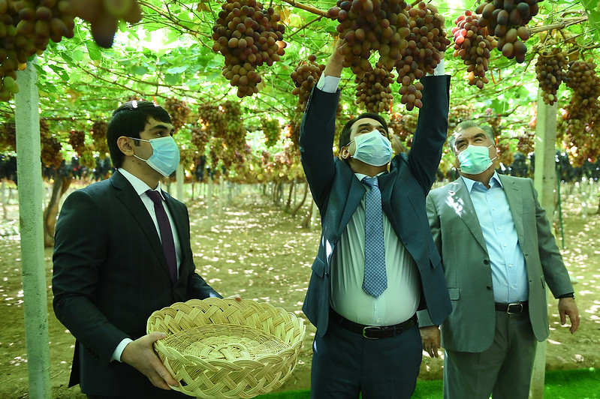
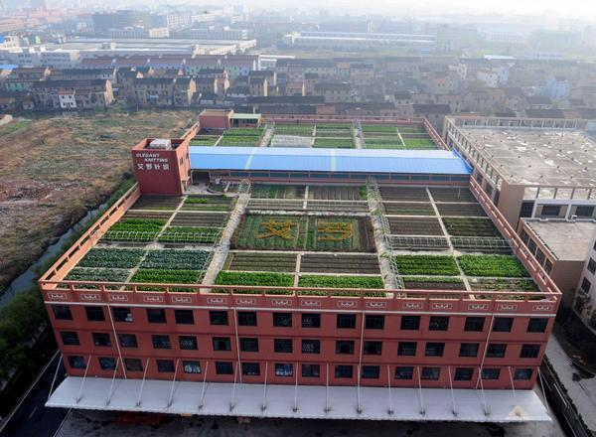
ИНФРАСОХТОР ВА ЗИНДАГИИ «САБЗ» ДАР АСОСИ ҶАЛБИ САРМОЯГУЗОРИҲОИ ДОХИЛӢ ВА ХОРИҶӢ

Slide 66
Чаро дар бозорхо навъхои махаллии мевагию чормагзи каманд.
Чи тавр фоидаро аз хисоби намудхои мардуми ба даст овард
Чаро намудхои мардумии зироаткориро ҳифз намоем?
Чи
бояд
кард?

Slide 67
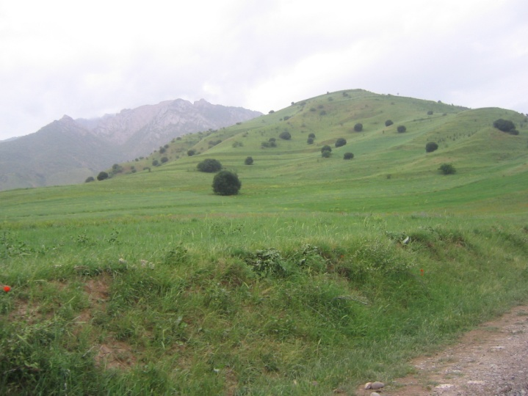

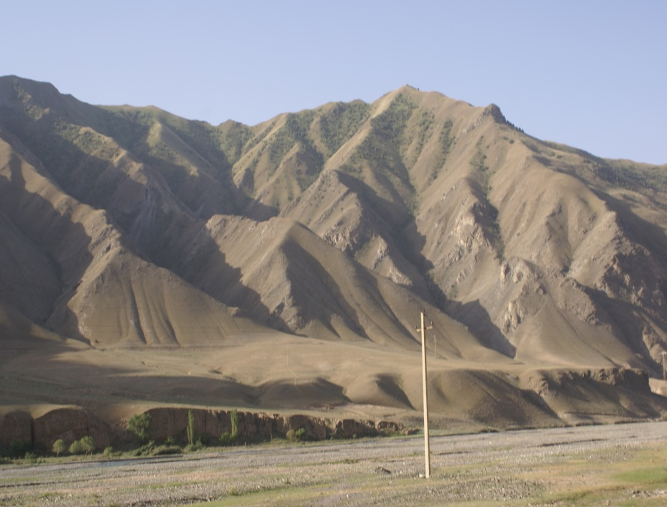
Таназулёбии замин экосистемаҳоро дигаргун месозад ба мардум ва иктисодиёт зарар мерасонад

Slide 68
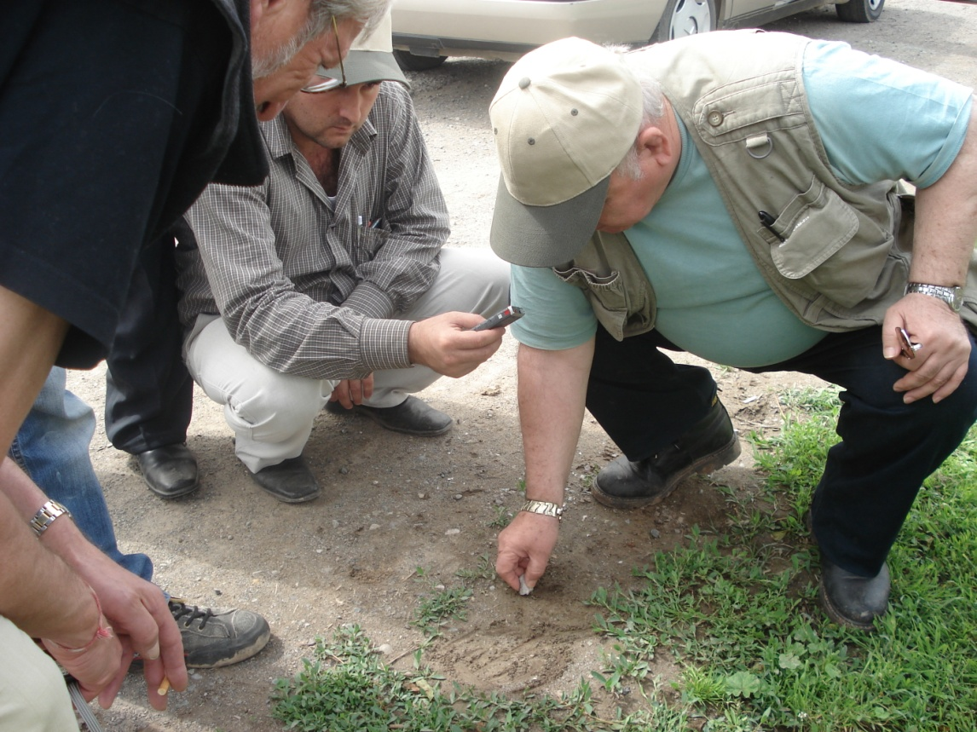
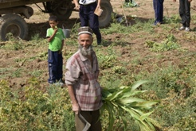
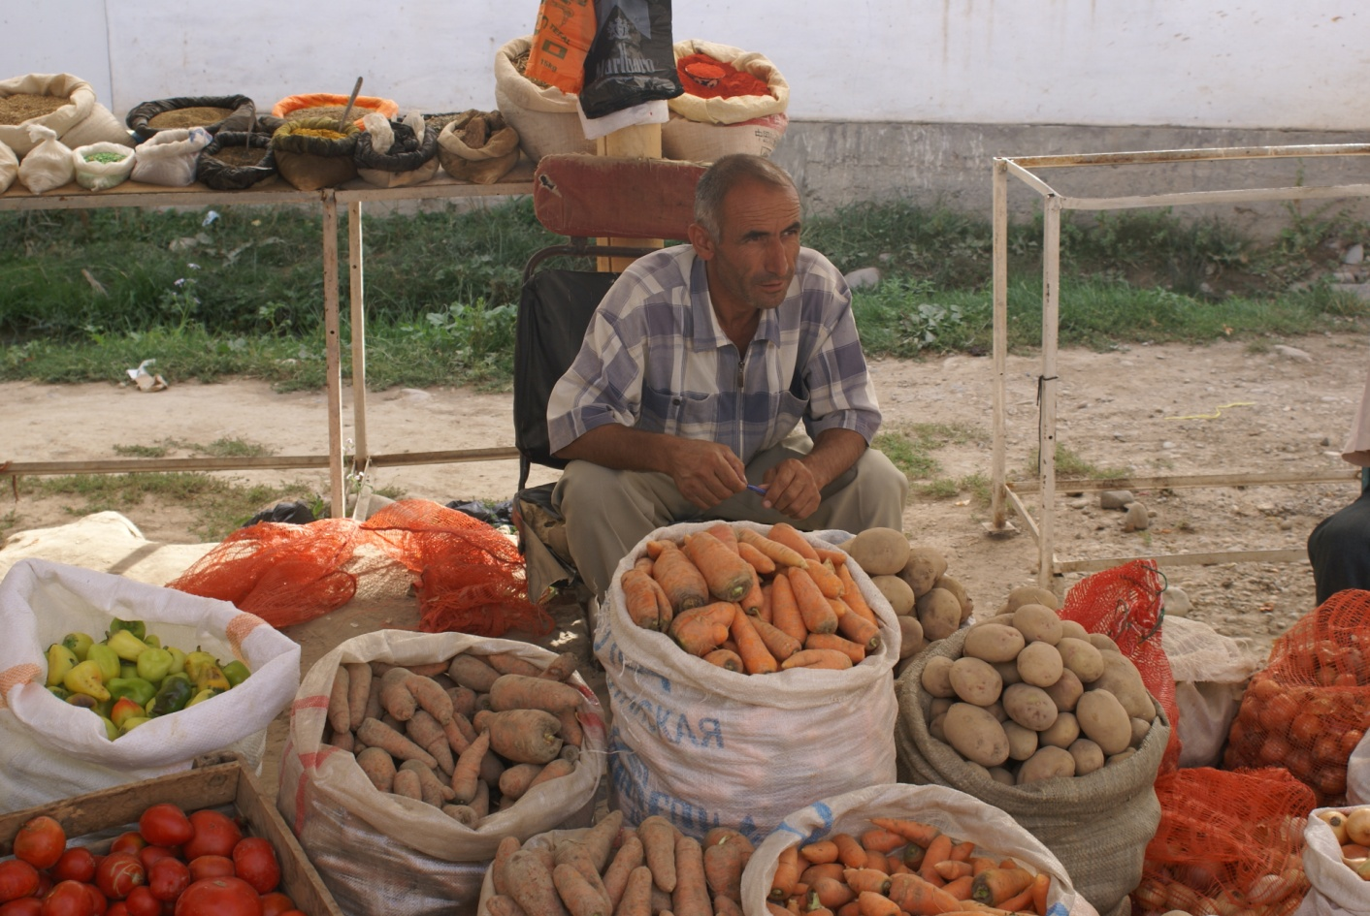
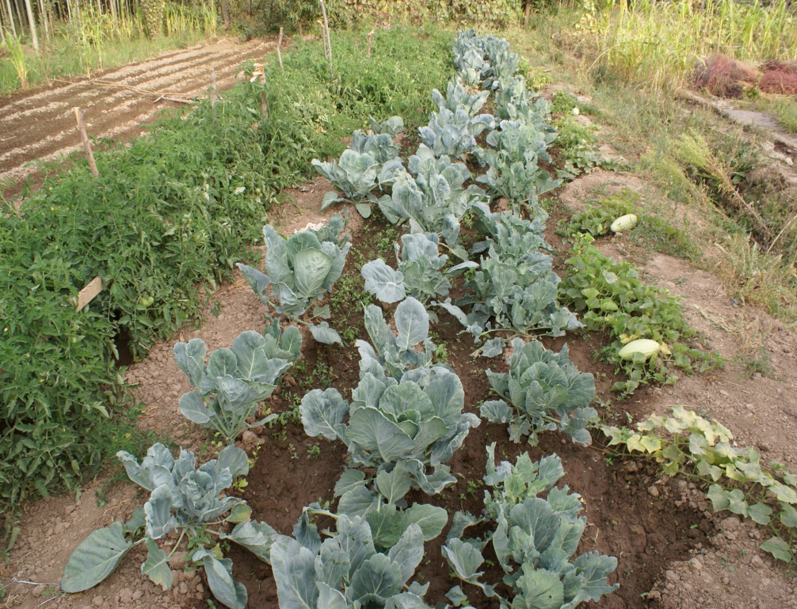
Ҳолати проблемавӣ
Логическая матрица
Натиҷаи дилхоҳ

Slide 69





Аҳолии маҳалӣ ва экосистемаҳо

Slide 70
РУШДИ ИКТИСОДИЁТИ МИНТАКА

Slide 71
РУШДИ ИҚТИСОДИЁТИ МИНТАҚА

Slide 72



Экосистемаҳо чи медиҳанд?
холати мухити зистро таъмин менамоянд
некуахволии марудуми махалиро таъмин менамоянд.

Slide 73
МУШКИЛОТИ АСОСИИ КИШОВАРЗЇ:
мављуд набудани корхонањои коркарди мањсулоти кишоварзї (гўшт пашму ва пўст);
набудани нуќтањои ќабули пўсту пашм;
нокифоягии маблаѓ барои азхудкунии заминњои нав ва обёрии заминњо;
фарсуда шудани техникаҳои мавҷуд буда
дастрас набудани тухмиҳои кишоварзӣ ва нуриҳои минералӣ;
дастрас набудани қисмҳои эҳтиётӣ, камчинӣ ва гаронии нархҳои сўзишворӣ ва равғанҳои молиданӣ.
паст будани сатњи хизматрасонињо ва њолати бади инфрасохтор дар хољагии кишоварзї, бахусус дар мавриди таъминот бо оби полезї;
фарсуда ва корношоям гаштани техникањои мављуда дар хољагињои кишоварзї;
набудани базаи моддию техникї ва нокифоягии техникаи њозиразамон;
сари ваќт таъмин нагардидани хољагињо бо тухмии хушсифат;
баланд шудани нархи сўзишворї, нурињои минералї, зањрхимикатњо ва дигар тарифњои хадамотї;
риоя накардани ќоидањои агротехникї ва истифода набурдани системаи киштгардон;
зиёд шудани њашароти зараррасон, касалињои гуногун ва дастрас набудани маводи дорувории зањрхимикатњо барои коркард намудани боѓ ва киштзор;
ба таври кофї таъмин набудани хољагињои чорвопарвар бо ваксинањо ва мушкилии хизматрасонии байторї дар сатњи љамоатњо ва нокифояии шумораи байторњо ва таљњизоти байторї;

Slide 74
МУШКИЛОТИ АСОСИИ СОЊАИ МАОРИФ
- набудани идеяҳои иноватсионӣ дар мактабҳои миёна аз қабили хоҷагиҳои ёрирасон барои истеҳсоли маҳсулоти кишоварзӣ баҳри худтаъминкунии мактабҳо дар самти ғизои мактабӣ;
набудани таљрибаи кофї дар самти пурсамартар ташкил намудани ғизои мактабї;
дар сатҳи ноҳия ҷиҳати дар амал татбиқ намудани Стратегияҳо, барномаҳо ва нақшаҳои ба ғизои мактаби алоқаманд Шўрои ҳамоҳангсозӣ таъсис дода нашудааст.
- ба талаботи муосир љавобгўй набудани инфрасохтори соњаи маорифи ноҳия;
- кам будани муассисањои типпи нав литсей, гимназия, ва кудакистонњои хусусї;
- сари ваќт маблаѓгузорї нашудани иншоотњои муњими иљтимої ва ба кашолкорињо роњ додани масъулин;
- таъмирталаб будани як ќисми биноњои таълимї, китобхона, ошхона ва майдончањои варзишии аксари муассисањои соњаи маорифи ноҳия;
- мављуд набудани толорњои варзишї дар аксарияти муассисањои таълимии ноҳия;
- сатњи нокифояи таъмини муассисањои таълимї бо озмоишгоњњо ва кабинетњои фаннї;
- нокифоя будани шумораи муассисањои тањсилоти миёнаи умумї ва кўдакистонњо;

Slide 75
МУШКИЛОТҲОИ АСОСИИ ҶАМОАТ
Дар аксарият љамоатҳо мушкилињои зерин вуљуд доранд, ки монеаи сари роњи рушди Љамоати худидоракунии шањрак ва дењотро мегарданд:
Нарасидани таљњизотњои техникии муосир аз қабили компютер, принтер, хати интернет, бонкаматҳо, терминалҳои пардохти маблағи хизматрасонӣ ва ѓайраҳо;
Аз ҳисоби камтар будани музди маош норасоии мутахассисон дар Ҷамоатҳо;
Риоя нагардидани салоњияти раиси љамоат;
Љамъовари андоз аз тарафи кормандони Љамоат ва корманди Кумитаи андоз;
Љамъовари маблаѓи обуна;
Љамъовари ва супоридани масъалаи пахта наќшавї;
Љамъовари ва кишти зироатњо наќшавї;

Slide 76
ХУЛОСА
Сарварӣ маҳсули эҳтиёҷоти иҷтимоии ҷомеа буда, ниёз ба он доимо мавҷуд аст;
Он заминаи институтсионалӣ-мансабӣ ва субъективӣ-шахсиро дар бар мегирад;
Сарвар шахсияти таърихӣ буда, имрӯзи ҷомеаро ташкил ва фардои онро бояд асосгузорад.

Slide 77

Мо маќсад дорем, ки то соли 2030 бо истифода аз тамоми имконоту захирањои мављуда Маљмўъи мањсулоти дохилиро ба њар сари ањолї то 3 баробар афзоиш дода, сатњи камбизоатиро беш аз 2 баробар коњиш дињем ва њиссаи ањолии дорои даромади миёнаро аз 22 то 50 фоиз зиёд намоем.
Асосгузори сулњу вањдати миллї –
Пешвои миллат,
Президенти Љумњурии Тољикистон
Эмомалӣ Рањмон

Slide 78


Саволњо?

Slide 79





Ба диќќататон ташаккур!

